Slide 1
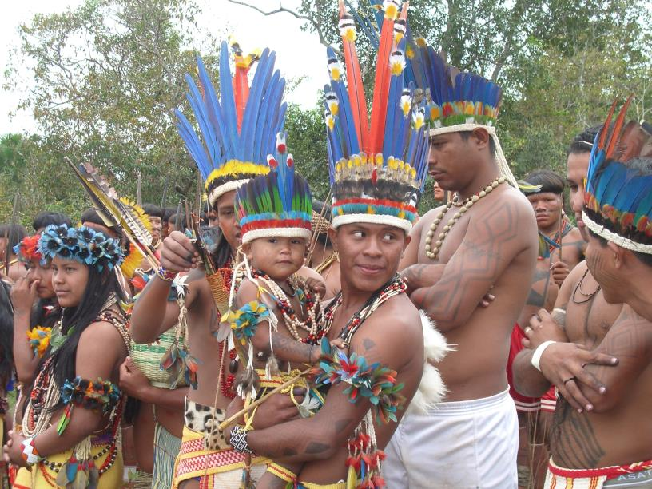
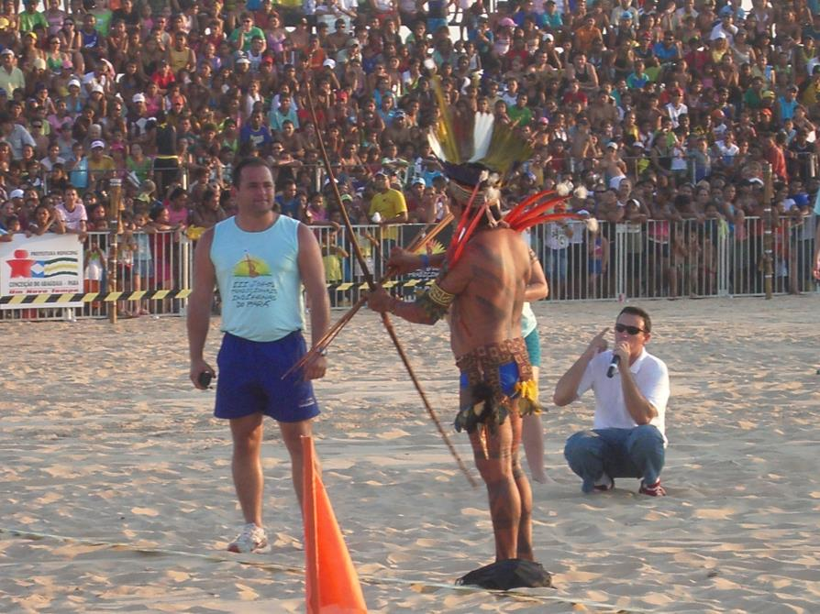
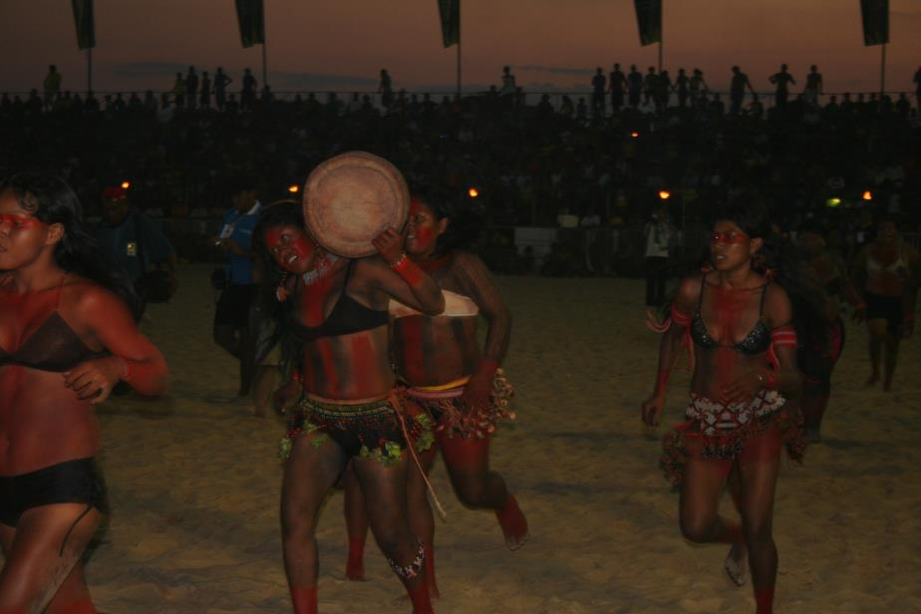
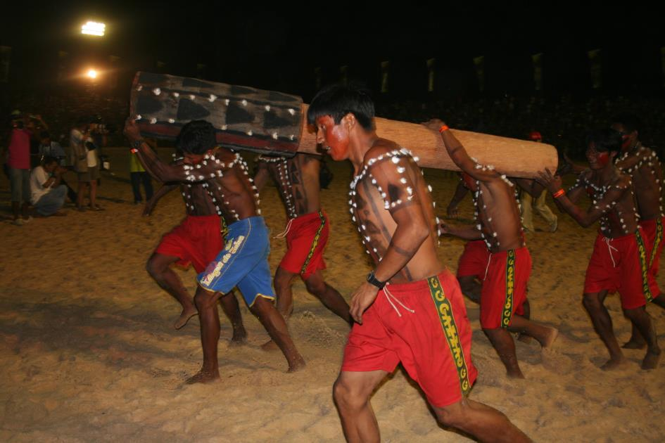
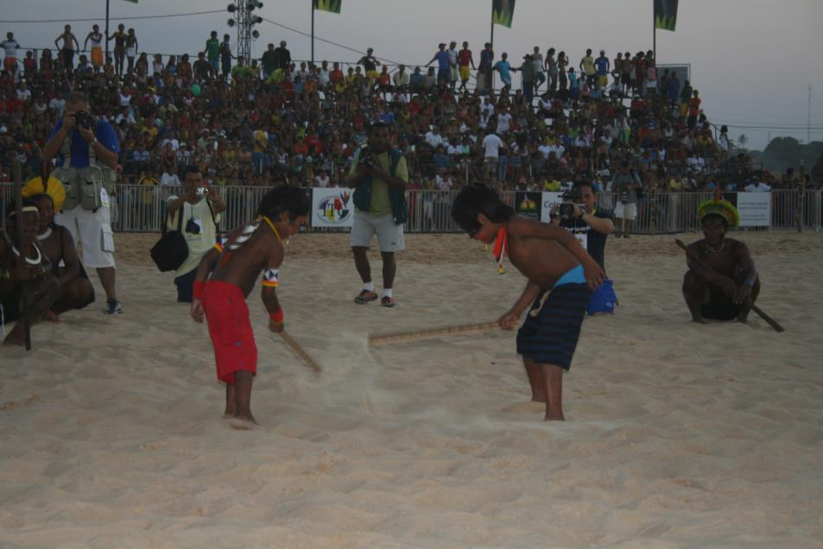
CELEBRANDO OS JOGOS, A MEMÓRIA E A IDENTIDADE
Apresentação A. N. Ewerton. Autores – R.P.R.Rodrigues, L.M.S.M.Pinto, C.J.Terena, M.M.Terena, M.B.Rocha Ferreira, M.Vinha, O.V.Simson, V.R.T.Camargo, J.R.Fassheber, L.Freitag, D. Gruppi, G.Sant’Ana.
DESCRIÇÃO
É uma obra interdisciplinar que se insere em mais uma edição dos Jogos dos Povos Indígenas, mais especificamente os XI Jogos realizados em Porto Nacional, Tocantins em 2011. Esta relaciona o campo do esporte, lazer, sócio-antropologia e divulgação científica e utiliza a metodologia da pesquisa qualitativa integrando textos de diferentes origens e linguagens (textuais, orais e visuais). O livro se justifica dentro da proposta do Ministério do Esporte de análise/ interpretação de experiências de políticas públicas de esporte e lazer para indígenas. Os XI Jogos dos Povos Indígenas são uma realização do Comitê Intertribal – Memória e Ciência Indígena (ITC), com patrocínio do Ministério do Esporte e apoio do Governo do Estado do Tocantins e da Prefeitura Municipal de Porto Nacional.
.
.
Photo MBRF
IMPACTOS E BENEFÍCIOS DO LIVRO (a)
Documentação da memória das políticas públicas da Rede CEDES, do Ministério do Esporte;
Fortalecimento das identidades étnicas e das identidades do ser indígena;
Revalorização e divulgação dos jogos das tradições indígenas;
Produção de bibliografia científica a respeito do tema;
Divulgação da memória dos XI JPI no formato de livro impresso e eletrônico, indexado no “Repositório Vitor Marinho” da Rede CEDES, e blogs afins
Possibilidade de embasar atividades artísticas baseadas nos jogos das culturas indígenas.
Foto MBRF
Foto Hernandez
Foto Hernandez

